Slide 1

CHỦ ĐỀ 4
EM YÊU TRUYỀN THỐNG QUÊ HƯƠNG

Slide 2
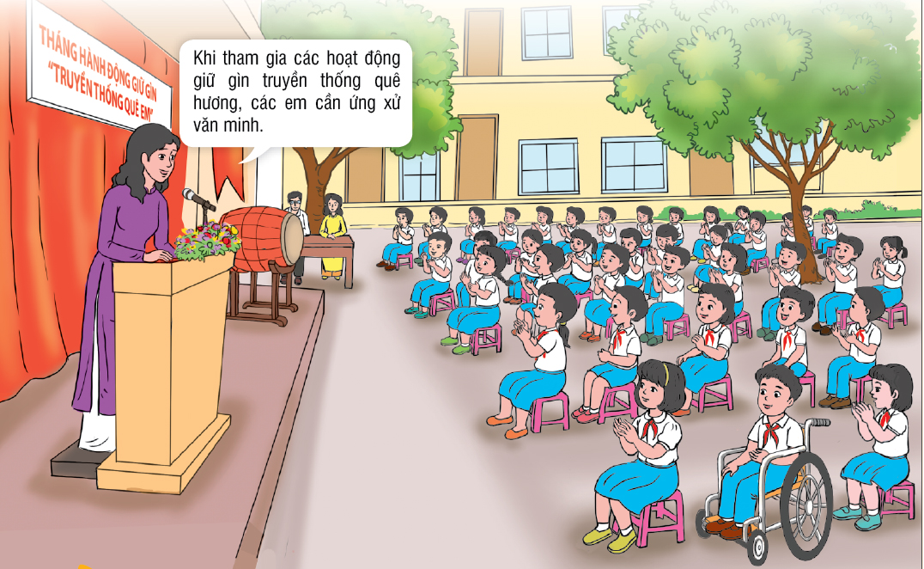
SINH HOẠT LỚP
Tuần 13

Slide 3
Hoạt động 1: Tổng kết hoạt động tuần 13 và
phương hướng hoạt động tuần 14

Slide 4




Phần nhận xét
Giáo viên

Slide 5
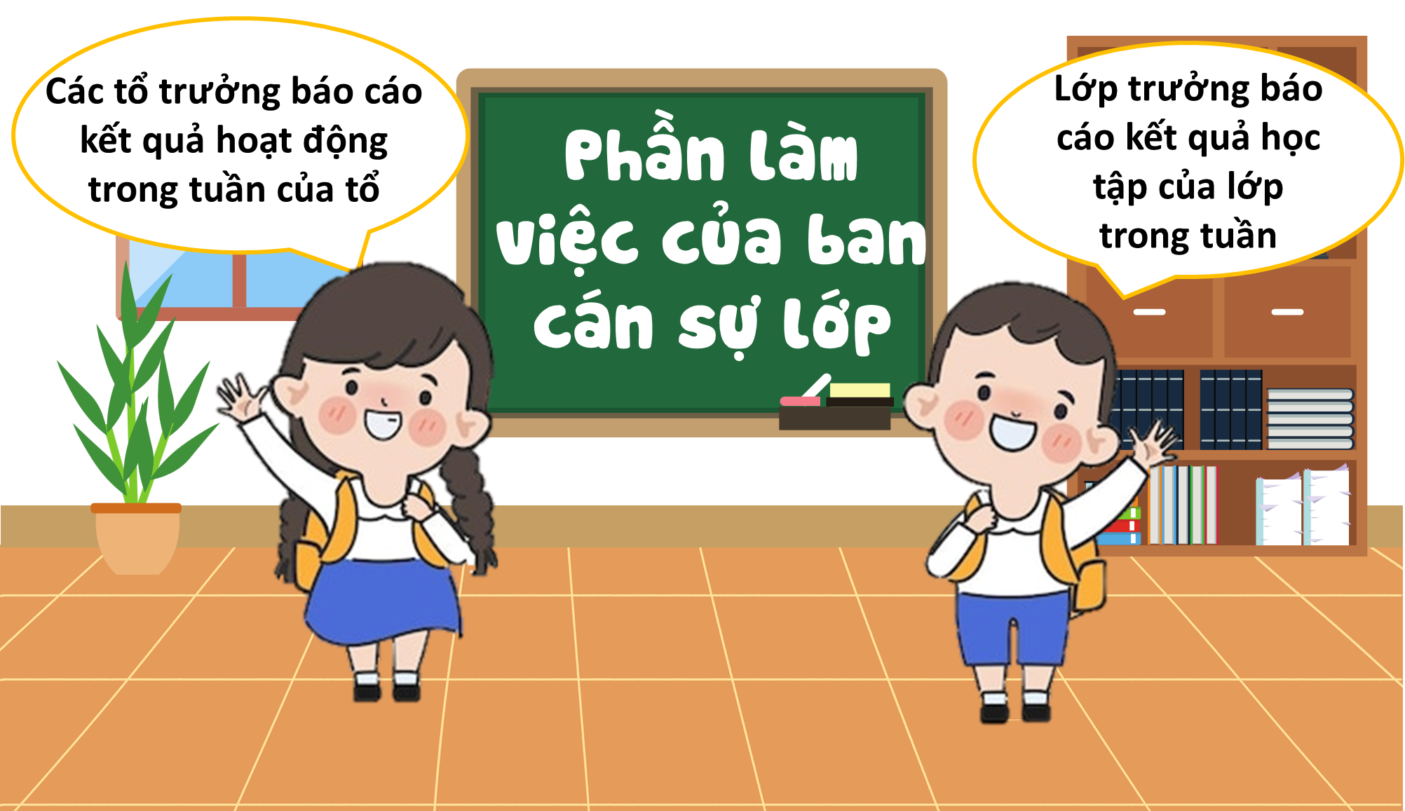

Slide 6

Hoạt động 1: Tổng kết hoạt động tuần 13 và phương hướng hoạt động tuần 14
a. Sơ kết tuần 4
- Từng tổ báo cáo
- Lớp trưởng tập hợp ý kiến tình hình hoạt động của tổ, lớp trong tuần 4.

Slide 7
Hoạt động 1: Tổng kết hoạt động tuần 4 và phương hướng hoạt động tuần 5
b. Phương án tuần 14
- Tiếp tục ổn định, duy trì nền nếp quy định.
- Tiếp tục thực hiện tốt các nội quy của nhà trường đề ra.
- Tích cực học tập để nâng cao chất lượng.
- Tiếp tục duy trì các hoạt động: thể dục, vệ sinh trường, lớp xanh, sạch, đẹp và cả ý thức nói lời hay, làm việc tốt ....
- Thực hiện các hoạt động khác theo phân công

Slide 8
Hoạt động 2:
LÀM CÂY VĂN HOÁ

Slide 9
TRÒ CHƠI
Chuyền hoa: Chia sẻ hành vi có văn hoá em đã thực hiện
Nơi công cộng mà em đã đến.
Hành vi có văn hoá em đã thực hiện.
Cảm xúc của em sau khi thực hiện.

Slide 10
Thảo luận: Làm cây văn hoá
Gợi ý:
+ Nhóm em định làm cây từ những vật liệu gì?
+ Cây của nhóm em là cây 3D hay 2D?
+ Mô tả cách các em sẽ cùng làm với nhau?
+ Dự kiến phân công công việc của nhóm như thế nào?

Slide 11
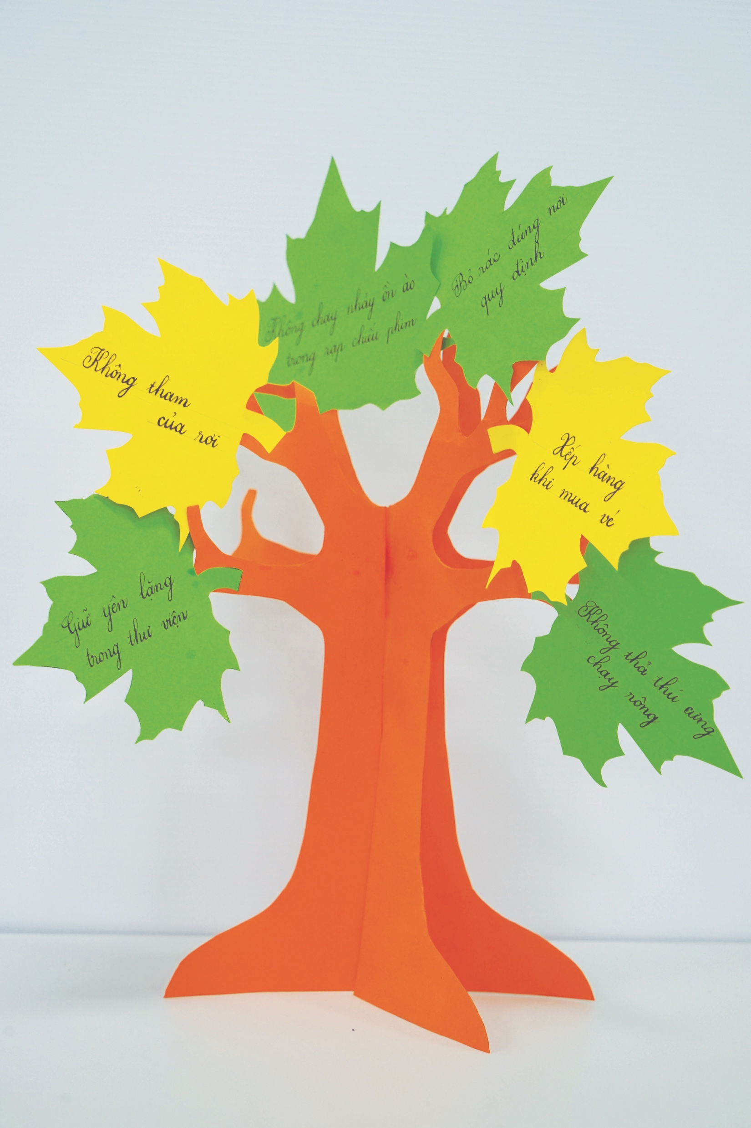
Mô hình cây tham khảo

Slide 12
Trưng bày và giới thiệu cây của nhóm em

Slide 13

TỔNG KẾT/ CAM KẾT
CHẤP HÀNH

